Slide 1
《落袋为安
利润奔跑》
直播时间:2024年11月13日20:15
方建伟 执业编号：A1120613090012
经传多赢资深投顾。
经传十大金牌讲师，从事证券行业10余年，自创一套“股海钓鱼操作系统”，真正教中小投资者能够理解市场，更好的适应市场，在市场当中稳定的获利。

Slide 2
第一章
市场行情看法
第二章
落袋为安的策略
第三章
利润奔跑的策略

Slide 3
市场行情看法
第一章

Slide 4
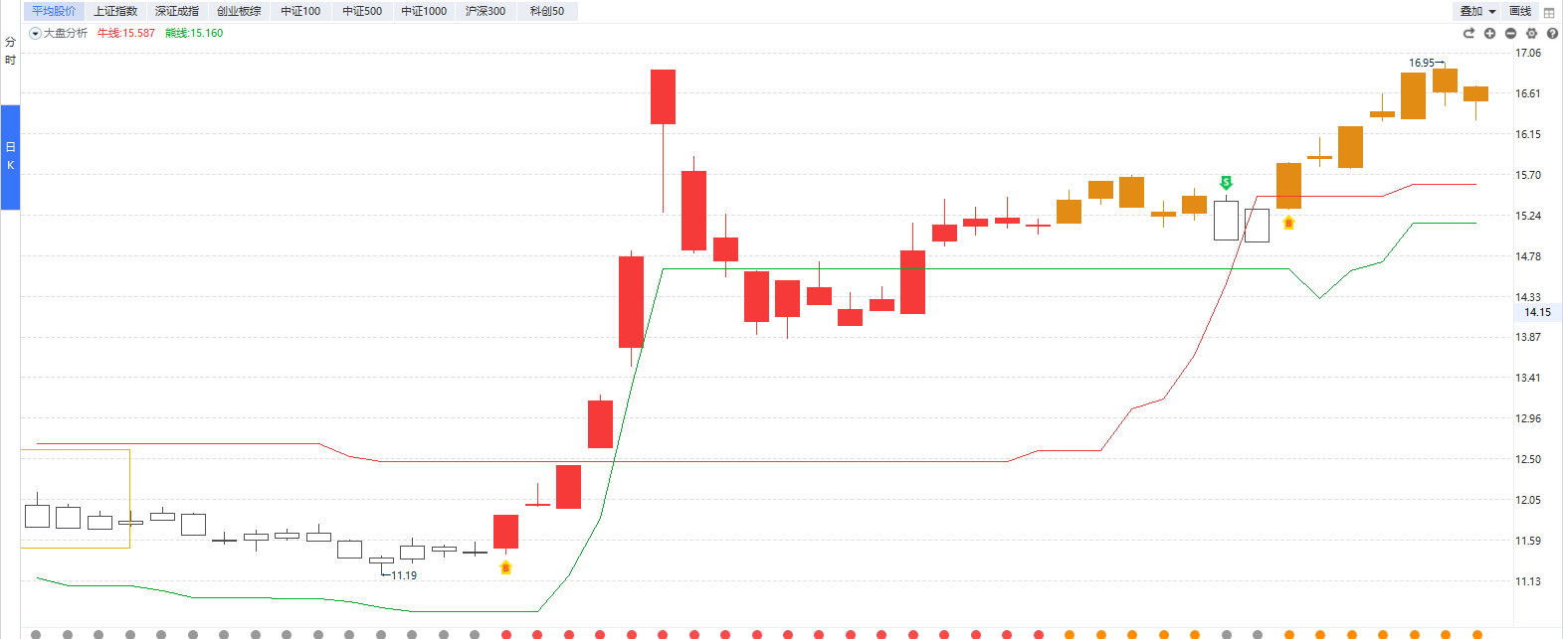
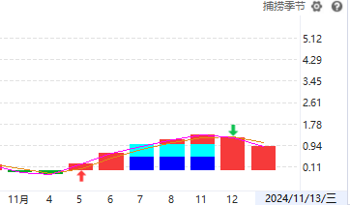
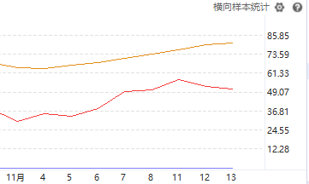
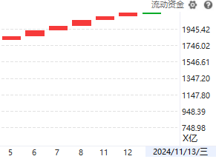
一、大盘分析
1、改变熊线思维
2、有调整更利于健康上涨
3、死叉则短期震荡整理
4、牛线后续会上移
5、平均股价常站牛熊之上
6、熊线则加速上扬
7、横向高位才要注意
8、下一轮金叉再次启动

Slide 5
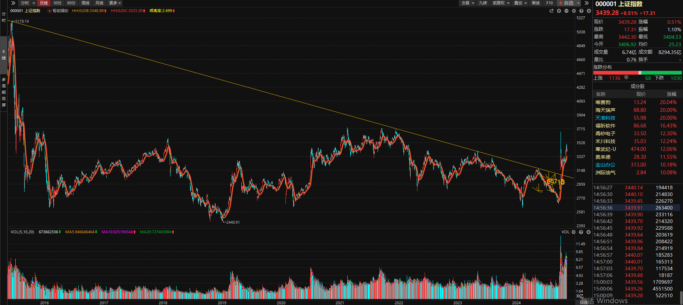
二、已突破
Notes:
华工科技2023年3月

Slide 6
落袋为安的策略
第二章

Slide 7
一、短线爱好者
上涨时，看多的观点显得特别有深度！
下跌时，看空的观点显得特别有远见。

Slide 8
一、短线爱好者
短线：
（1）捕捞季节日线死叉；
（2）捕捞季节60分钟死叉；
一定要有标准！！！！！！！！

Slide 9
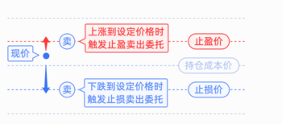
止盈止损条件单
1、止盈止损条件单：投资者设定止盈价和止损价，系统自动监控股票价格，当股价达到止盈价/止损价时，触发委托卖出。
注：止盈价和止损价至少设置其中一个即可创建条件单，若两者都设置了，则当其中一个触发了，另外一个就自动撤单。

Slide 10
牛市是如何亏钱的
8元买入，9元卖出； +1
10元买入，11元卖出； +1
13元买入，15元卖出； +2
17元买入，持到12元。 -5（正常止损-1）
（会找各种理由）

Slide 11
利润奔跑的策略
第三章

Slide 12
底仓+浮仓
1、底仓：
（1）买入：突破智能辅助线（主力动向紫色）、回踩智能辅助线（缩量小阳、小阴）
（2）卖出：破位智能辅助线（止损-5%，线下-3%）
2、浮仓：
（1）突破智能辅助线、回踩智能辅助线、捕捞季节低位金叉（乖离3%以内）
（2）捕捞季节死叉（盘中）
选股条件：
（1）主力状态红色；
（2）上升通道。
（3）一波涨幅不能过大（80%+）
（4）30日均线走平、向上，在智能线下

Slide 13
涨幅卖出法
1、买入：
（1）突破+30日均线平或上（主力动向紫、主力动向红+突破30日均线）
（2）回踩智能辅助线（缩量+小阳小阴）
2、卖出：
（1）-5%止损
（2）+5% 减仓1/3
（3）+30% 减仓1/3
（4）+50% 减仓1/3
以上直接设止盈止损条件单

Slide 14
底仓+浮仓
1、举例讲解：工业富联、芯片ETF、歌尔股份、中科曙光、精工科技
再牛逼的方法，没有执行力，还不如，普通的方法，铁一样的执行来的有价值。

Slide 15
趋势
1、定方向：政策（两会）、社会发展 ---> 产业方向（智能制造）
2、研究产业链：上、中、下游 （上中）
3、龙头集合：细分主题龙头（20-30只）
4、技术确认，选出核心股（做3只，选6-10只）
5、买卖规则

Slide 16
计划
1、行情，定节奏：反弹（熊线） ------> 做不做？（昨天金叉，熊线结束/死叉）
2、仓位：3成 ----> 做多少？（流动资金是绿的）
3、个股：熟悉 ----> 做什么？（金叉买，昨天）
4、期望：多少都行 ----> 赚多少？（不由我们把控）
-------------------------------------
5、重新趋势：平均股价突破熊线！上去以后，才会考虑继续做趋势股。

Slide 17
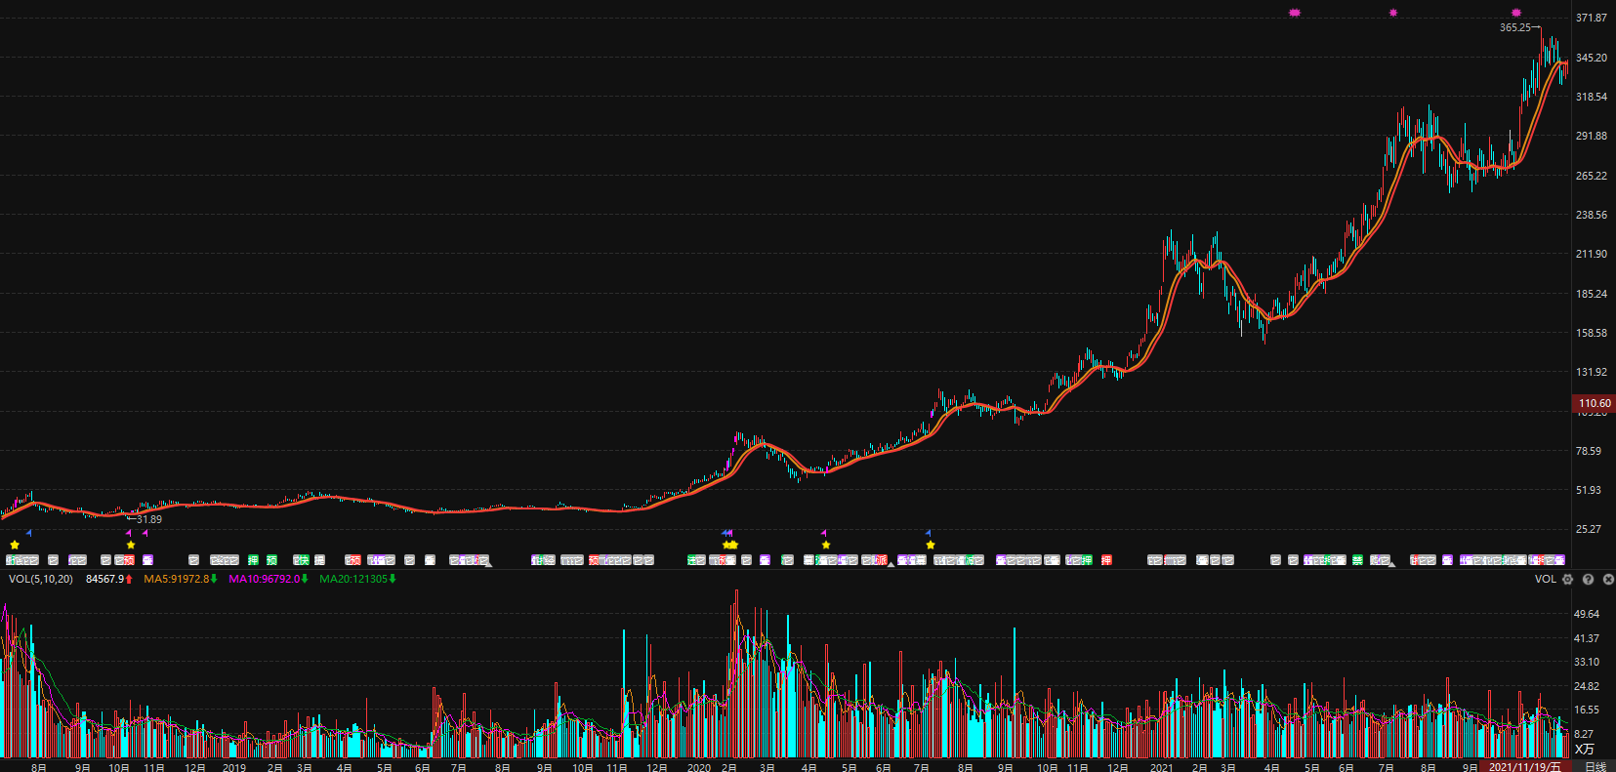
以史为鉴

Slide 18
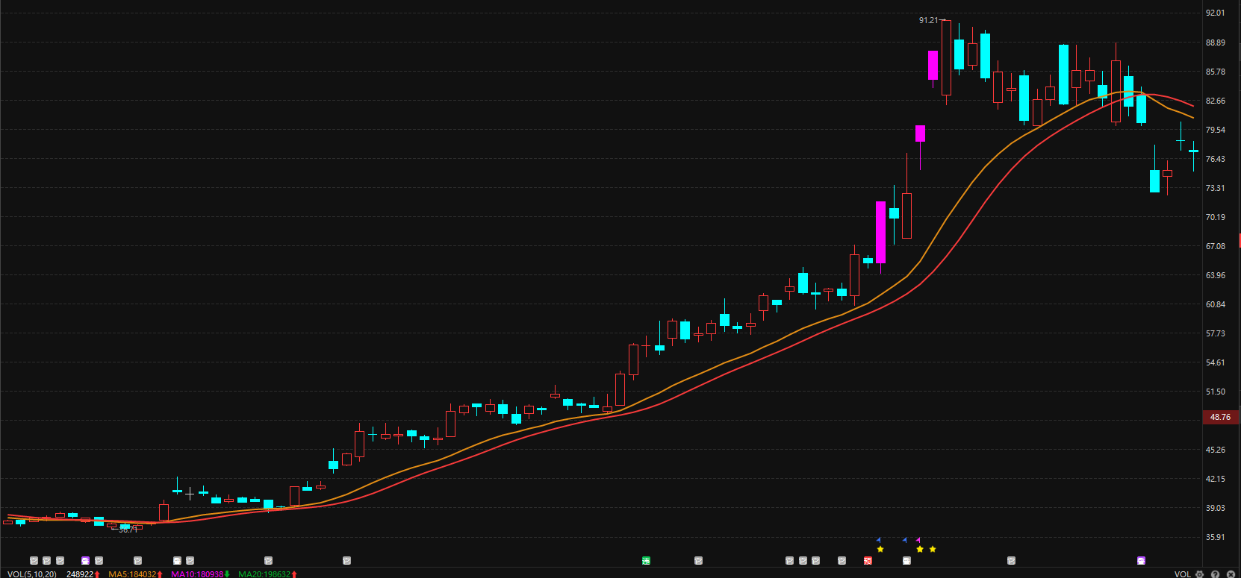
翻N倍股的分解1
36
91

Slide 19
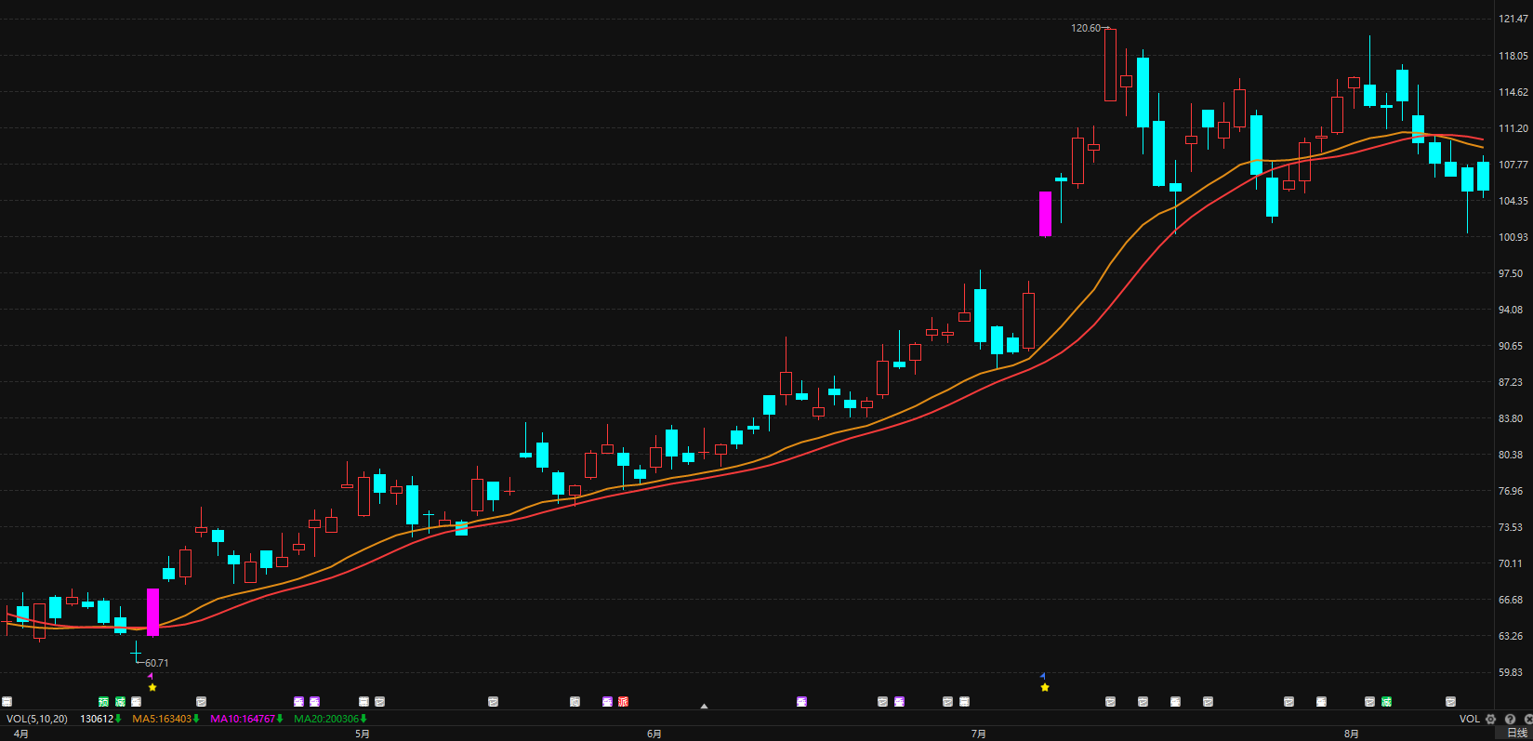
翻N倍股的分解2
61
120

Slide 20
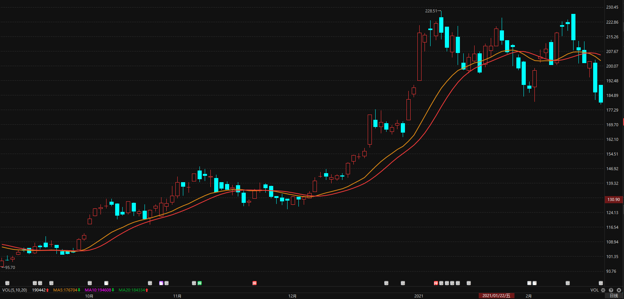
翻N倍股的分解3
100
228

Slide 21
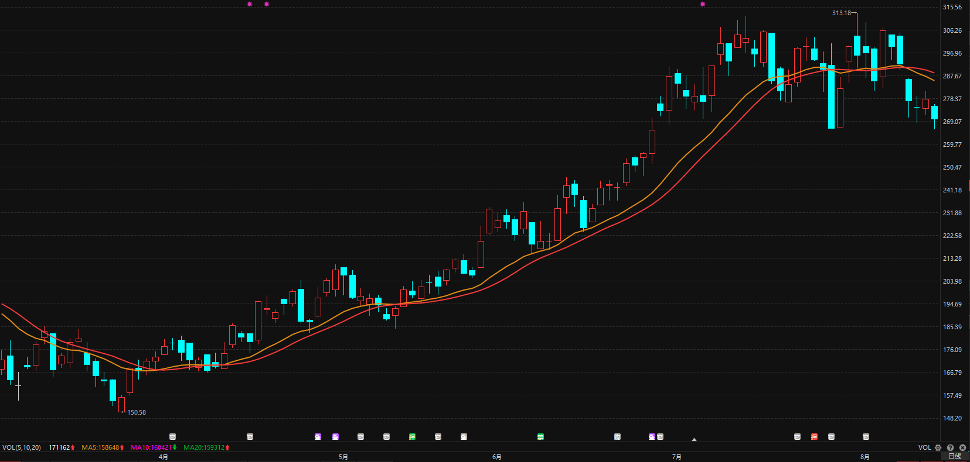
翻N倍股的分解4
160
310

Slide 22
经传多赢，让投资遇见美好
我司所有工作人员均不允许推荐股票、不允许承诺收益、不允许代客理财、不允许合作分成、不允许私下收款，如您发现有任何违规行为，可联系400-9088-988向我们反馈!风险提示:所有信息及观点均来源于公开信息及经传软件信号显示仅供参考，不构成最终投资依据，软件作为辅助参考工具,无法承诺收益，投资者应正视市场风险，自主作出投资决策并自行承担投资风险。投资有风险，入市须谨慎!

